Slide 1


§4 条 件 极 值
条件极值问题的特点是: 极值点的搜索范围要受到各自不同条件的限制. 解决这类极值问题的方法叫做拉格朗日乘数法.
条件极值问题的实际应用非常广泛,而且还能用来证明或建立不等式.
一、问题引入
二、拉格朗日乘数法
三、应用举例
返回

Slide 2



一、问 题 引 入
很多极值问题, 目标函数的自变量不能在其定义
域上自由变化, 而是要受到某些条件的约束.
例1 要设计一个容积为 V 的长方形无盖水箱, 试
问长、宽、高各等于多少时, 可使得表面积达到
最小?
若设长、宽、高各等于 x, y, z, 则
目标函数:
约束条件:

Slide 3
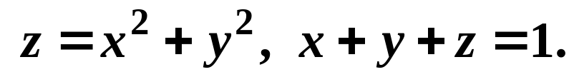
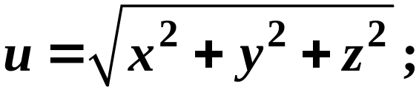
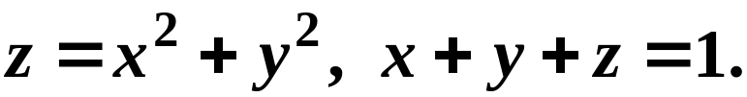
例2 设曲线 求此曲线上
的点到原点距离之最大、最小值. 对此问题有
目标函数:
约束条件:
还可举出很多这种带有约束条件的极值问题.
定义 设目标函数为
约束条件为如下一组方程:

Slide 4

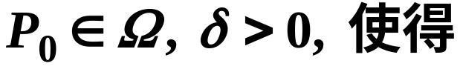
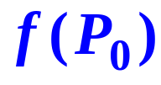



为简便起见, 记 并设
若存在
则称 是 在约束条件 之下的极小值
(或最小值) , 称 是相应的极小值点 (或最小值
点). 类似地又可定义条件极大 (或最大) 值.

Slide 5



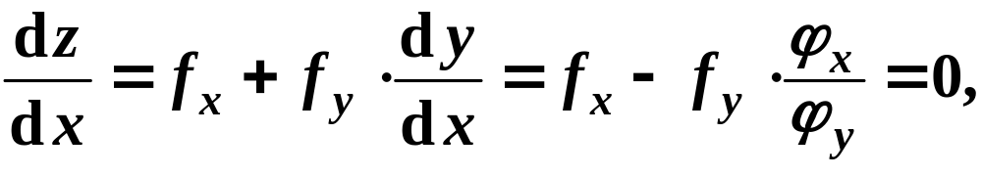

二、拉格朗日乘数法
拉格朗日乘数法探源 先从 n = 2, m =1 的最简
情形说起, 即设目标函数与约束条件分别为
若由 确定了隐函数 则使得目
标函数成为一元函数 再由
求出稳定点 在此点处满足

Slide 6
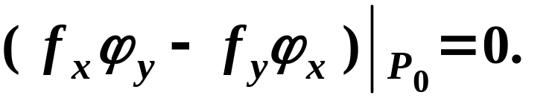

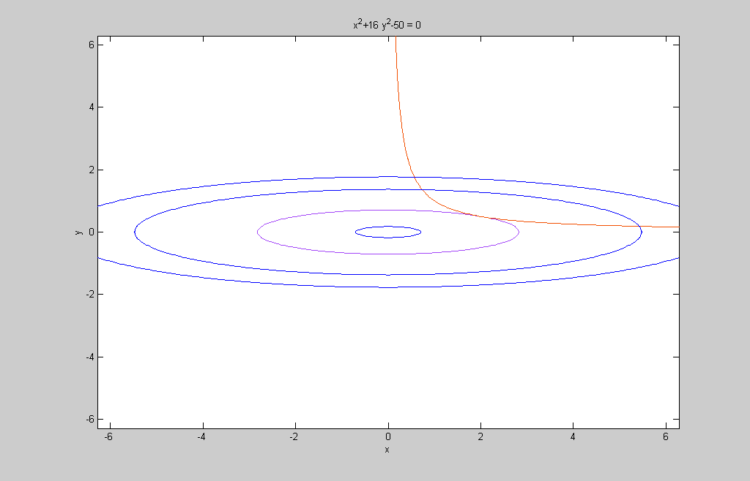
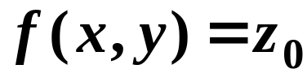






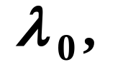
这表示 的等值线
与曲线
在
点
有公共切线(见图
18－12). 由此推知:
图 18－12
存在比例常数
满足
这又表示: 对于函数

Slide 7

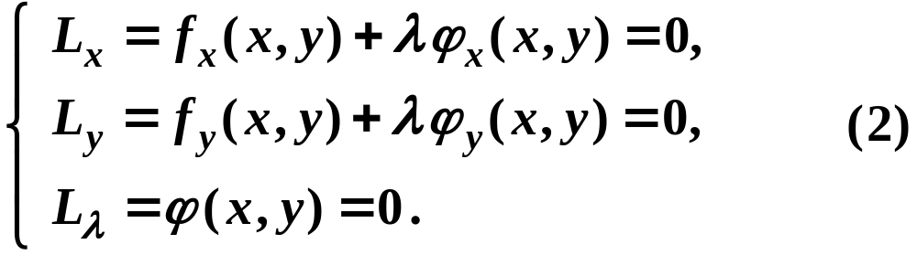


在点 处恰好满足:
也就是说, (2) 式是函数 在其极值点处所
满足的必要条件. 由此产生了一个重要思想:
通过引入辅助函数 把条件极值问题 (1)
转化成为关于这个辅助函数的普通极值问题.

Slide 8
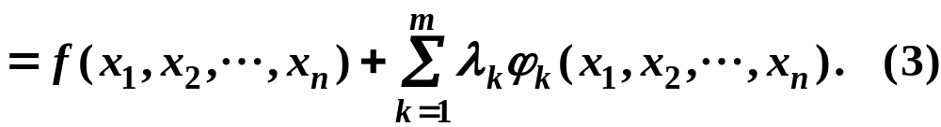

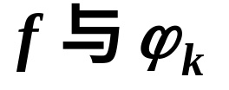

(B) 拉格朗日乘数法 对于前面定义中所设的一般
目标函数和约束条件组, 应引入辅助函数
称此函数为拉格朗日函数, 其中 称
为拉格朗日乘数.
定理 18.6 设上述条件极值问题中的函数
在区域 D上有连续一阶偏导数. 若

Slide 9
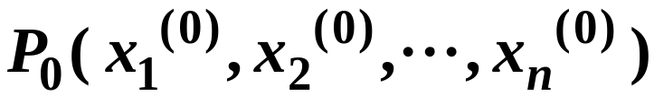
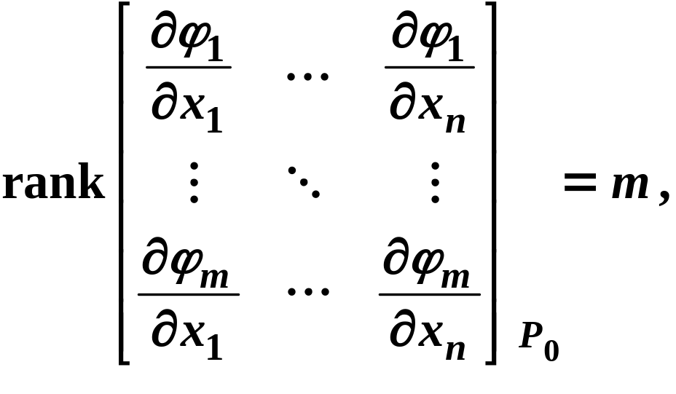
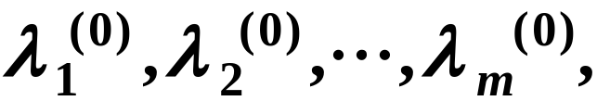
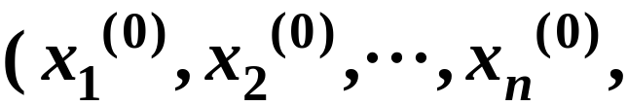
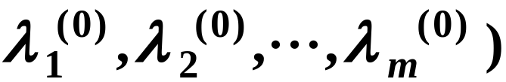
D 的内点 是该条件极值问
题的极值点, 且
则存在 m 个常数 使得

Slide 10

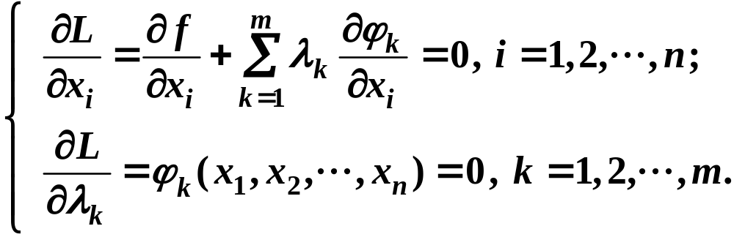
为拉格朗日函数 (3) 的稳定点, 即它是如下
个方程的解:
说明 对于 n = 2, m = 1 的情形, 已在前面作了说
明; 对一般情形的证明, 将放到二十三章的定理
23.19 中去进行.

Slide 11
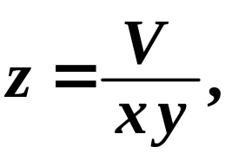
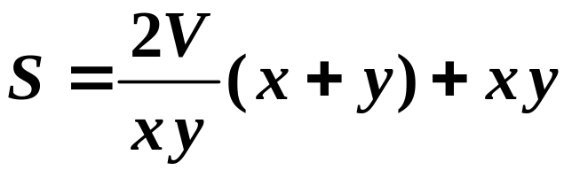
三、应 用 举 例
定理 18.6 指出的方法称为拉格朗日乘数法. 下面
用这种方法先来求解本节开头给出的两个例题.
例1 解 此例以往的解法是从条件式解出显函数,
例如 代入目标函数后, 转而求解
的普通极值问题. 可是这样做并不总是方便的, 而
且往往无法将条件式作显化处理, 更不用说多个条
件式的情形了.

Slide 12
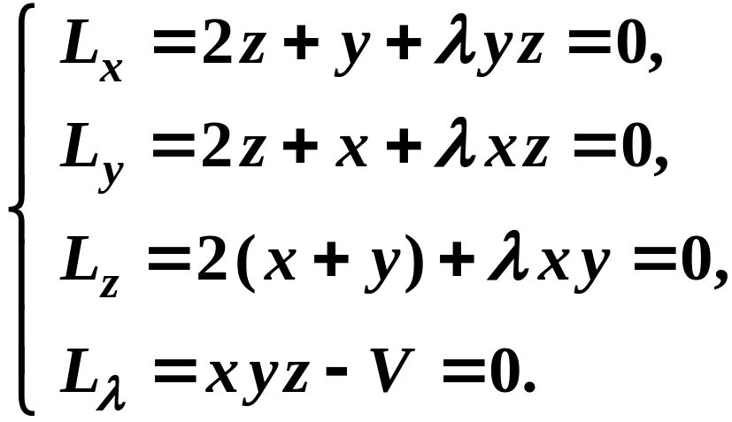

现在的新办法是设辅助函数:
并求解以下方程组:
为消去 , 将前三式分别乘以 x , y , z , 则得

Slide 13
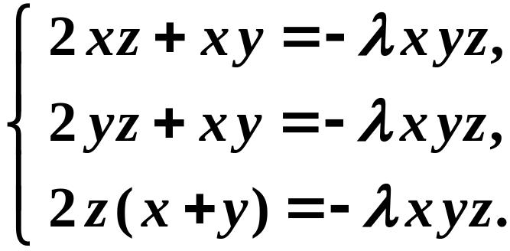

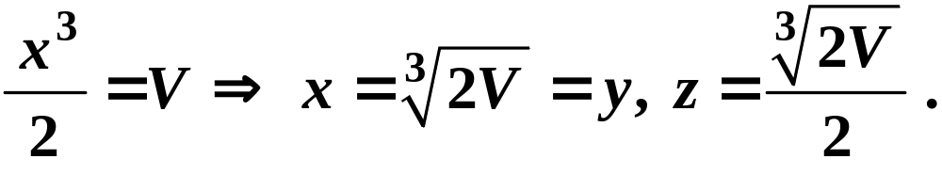
两两相减后立即得出 再代入第四式,
便求得
注 由以上结果还可以得到一个不等式 ( 这是获得
不等式的一种好方法 ). 那就是具体算出目标函数
(表面积) 的最小值:

Slide 14
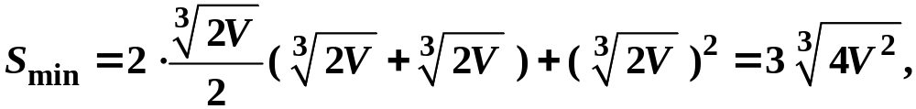
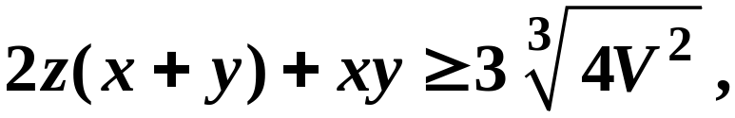

于是有 其中 消
去 V 后便得不等式
例2 解 这里有两个条件式, 需要引入两个拉格朗
日常数; 而且为了方便计算, 把目标函数改取距离
的平方 (这是等价的), 即设

Slide 15
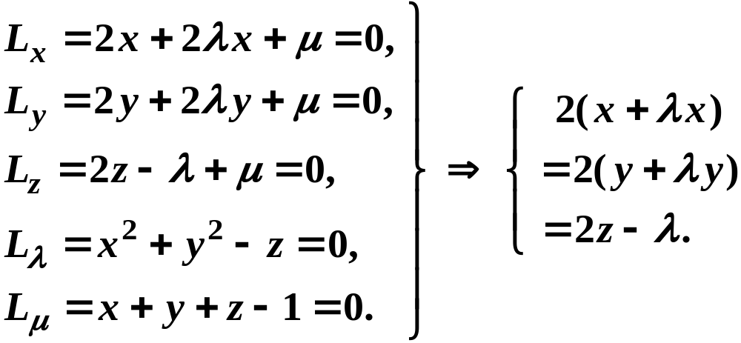

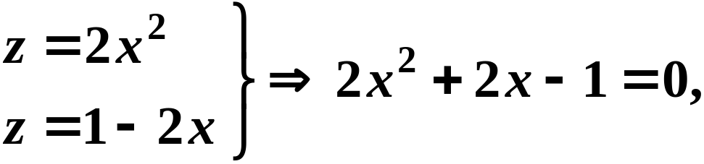
求解以下方程组:
由此又得 再代入条件
式, 继而求得: ( 这里 否则将无解 )

Slide 16
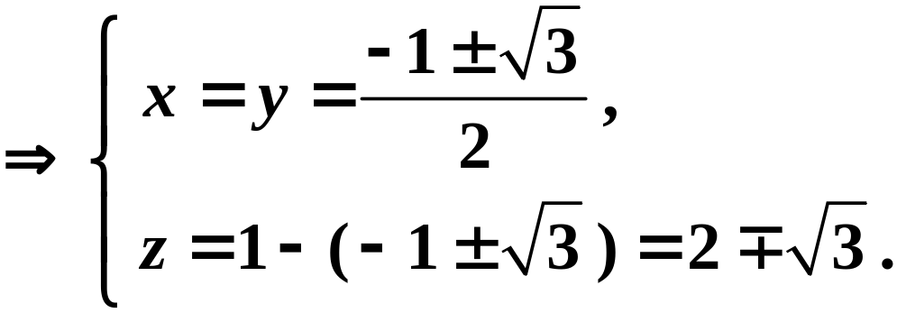
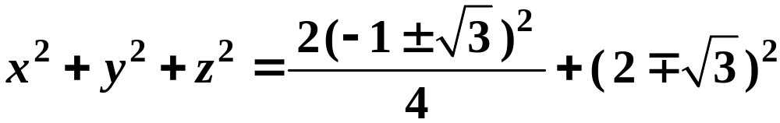
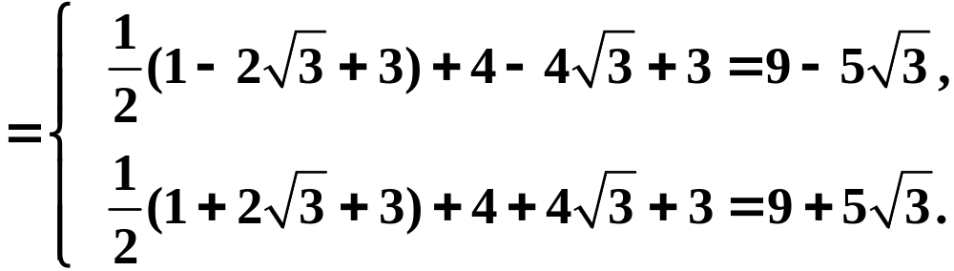
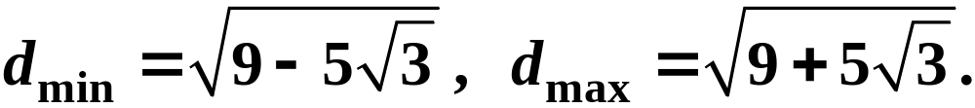
最后得到
故原点至已知曲线上点的最小距离与最大距离分
别为

Slide 17


例3* 圆柱面
它与平面 相交得一椭圆, 试求此椭
圆的面积.
分析 (i) 如果能求得该椭圆的长、短半轴 a 与 b,
则椭圆面积为
(ii) 由方程 (4) 看到, 此圆柱面关于坐标原点是对
称的, 故此圆柱面的中心轴是通过坐标原点的某
一直线;
(iii) 因为所给平面也是通过坐标原点的, 所以此
平面上的椭圆截线必以坐标原点为其中心点.

Slide 18
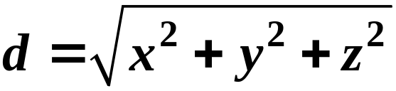
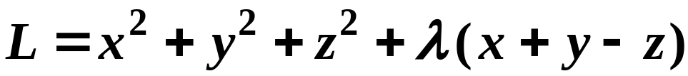
解 由以上分析, 自原点至椭圆上任意点 ( x, y, z )
的距离 之最大、小值，就是该
椭圆的长、短半轴. ( 说明: 本例的题型与例2 相
类似, 但在具体计算策略上将有较大差异. )
设拉格朗日函数为
并令

Slide 19
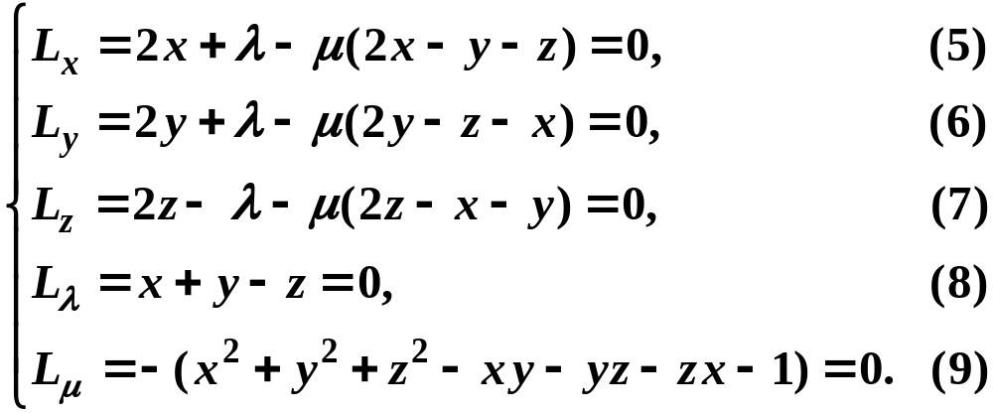
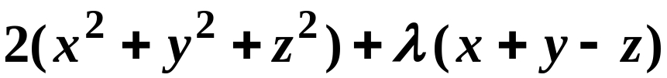
对 (5), (6), (7) 三式分别乘以 x, y, z 后相加, 得到

Slide 20
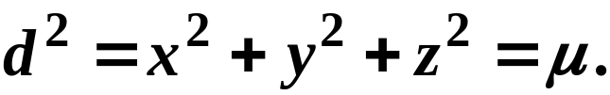



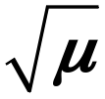


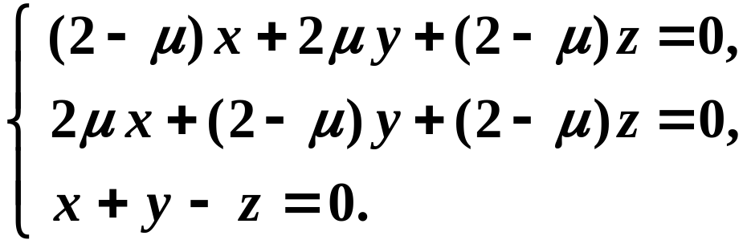
借助 (8), (9) 两式进行化简, 又得
这说明 的极值就是这里的 ( 即 的极值就是
), 问题便转而去计算 为此先从 (5)－(8) 式
消去 得到一个线性方程组:
它有非零解 ( x, y, z ) 的充要条件是:

Slide 21
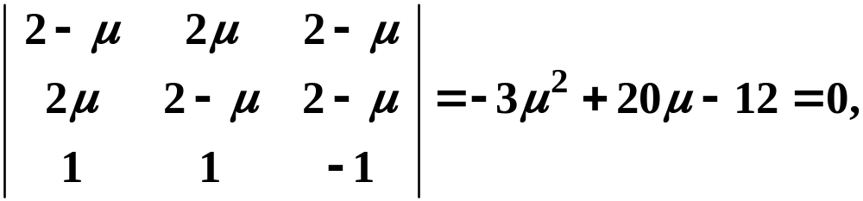
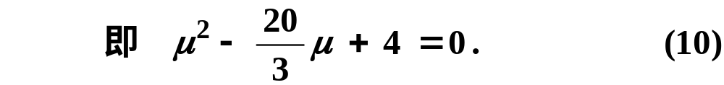

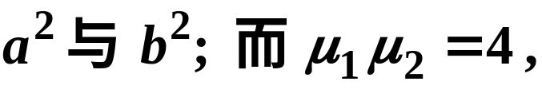
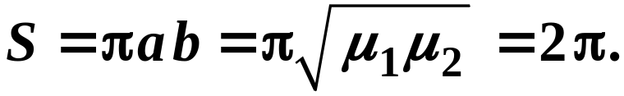
由前面讨论知道, 方程 (10) 的两个根 就是
的最大、小值, 即 于是
说明 (i) 一旦由方程 (5) －(9) 能直接求得椭圆的
长、短半轴, 那就不必再去计算椭圆的顶点坐标
( x, y, z ) 了, 这使解题过程简单了许多.

Slide 22

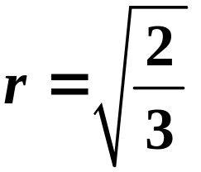
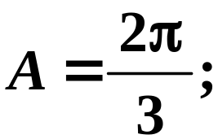
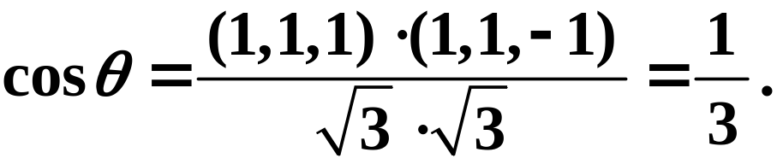

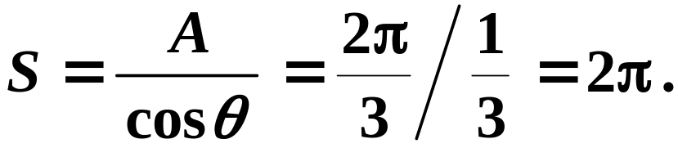
(ii) 若用解析几何方法来处理本例的问题, 则需要
先求出圆柱面的中心轴所在直线 l : 再求
出纬圆半径 和纬圆面积 还有平面
的法线与 l 夹角的余弦
然后根据面积投影关系 最后求得椭圆
面积为

Slide 23
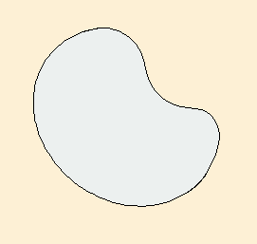





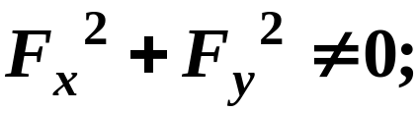
例4 * 设光滑封闭曲线
证明: 上任意两个相距最远点
处的切线互相平行, 且垂直于这
图 18－13
两点间的连线 (见图18－13).
证 由于 是光滑封闭曲线, 所以满足:
(i) F 在一个包含 的开域内有连续的一阶偏导数,
且

Slide 24




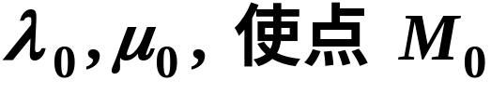
(ii) 在 上必有相距最远的点.
设 为 上相距最远的两点,
则点 为目标函数
在约束条件
之下的极大值点. 于是由拉格朗日乘数法, 存在
成为拉格朗日函数
的稳定点. 从而满足:

Slide 25








由前两式与后两式分别得到:
前者表示 后者表
示 所以 在
两点处的切线互相平行, 且垂直于

Slide 26


Slide 27



解：

Slide 28





Slide 29




Slide 30



解
在条件

Slide 31




Slide 32




例7 试求函数
在条件 下的最小值, 并由此导出相
应的不等式.
解 设
并使

Slide 33







由此方程组易得
下面给出
是条件最小值的理由.
都使得 故存在
又设
由于 为一有界闭集, 为连续函数, 因此 在

Slide 34






上存在最大值和最小值. 而在 及 上,
f 的值已大于 故 f 在 S 上的最小值必在
的内部取得. 又因 内部只有惟一可疑点
所以必定有
最后, 在不等式
中, 用 代入, 就得到一个新的不等式:

Slide 35



经整理后, 就是 “调和平均不大于几何平均” 这个
著名的不等式:
*例8 利用条件极值方法证明不等式

Slide 36



证 设目标函数为
约束条件为
由前三式解出 代入第四式后得到

Slide 37







稳定点
下面来说明这个稳定点必定是条件最大值点.
为简单起见, 考虑 在
上的情形. 由于 为有界闭集, 为连续函数, 因
此 在 上存在最大、小值. 首先, 显然有
这在 上 ( x = 0, 或 y = 0, 或 z = 0 ) 取得. 而
故有

Slide 38





由此得到不等式
又因在 上满足 把它代入上式, 就
证得

Slide 39


注1 在用条件极值方法证明不等式时, 设置合适
的目标函数与约束条件是解决问题的关键. 对于
本例来说, 也可把上面的条件极大值问题改述为
条件极小值问题: 求目标函数
在条件 约束之下的极小值.
一个问题的这两种处理形式, 俗称为目标函数与约
束条件在形式上的对偶性. 前面例7 和课本下册
p.168 上的例3 同样也是对偶问题. 有关对偶性问

Slide 40
题的确切提法, 请参阅后面复习思考题的第 3 题.
注2 如何判断所得稳定点是条件极大 (小) 值点?
这有多种方法可供选用. 例7 与例8 提供了两种常
用的说理方式; 课本下册 p.168 例3 通过计算黑赛
矩阵, 用极值的充分条件去判别, 只是计算过程十
分繁琐, 不如例7 的做法更加理性 ( 这是利用对偶
性带来的好处 ). 此外, 很多实际问题还可借助实
际意义说明所作判断的合理性.

Slide 41


复习思考题
1. 例3 的解法对例2 是否适用? 请实践一下, 并
作出分析.
2. 把例4 关于光滑封闭曲线的命题推广至关于光
滑封闭曲面的情形, 并加以证明.
3. 以二元函数为例, 证明一个条件极值问题与它
的对偶问题是等价的. 即若函数
近旁满足连续可微性条件, 且

Slide 42




则有如下命题:
4. 例8 论述稳定点是条件极值点的方法能否适用
于例7 ? 请说出理由.

Slide 43

5. 模仿例1, 例7 和例8, 用条件极值方法证明几个
以前熟知的重要不等式; 或者创立几个新不等式.

Slide 44
作业
P181 1.(2)(3) 2.(1)
注 第1题两小题只需求出条件极值点, 具体是极
大值还是极小值可不作讨论. 书本P182第5题留作课外练习.

